Slide 1
作文立意
思辨类
如何快速找到切入点

Slide 2
维度分析法

Slide 3
立意的通法，找维度
纵向维度：找角度
横向维度：找极端

Slide 4
立意的通法，找维度
纵向维度：找角度
自然未来
生态 科技
25年T8联考
（新发展理念）创新 协调 绿色 开放 共享
止与不止
摆烂
一直止
止
一直不止
进
冒进
贪
强调辩证关系
横向维度：找极端
在生态方面要进止并行
这里可能会有点突兀
社会
人际 权力 财富 责任
在追求理想中进
‘未成一篑’一句
在欲望中适可而止
‘将有作’一句
个人
欲望 情绪 理想 学习

Slide 5
立意的通法，找维度
纵向维度：找角度
广东二调
自然未来
生态 科技
（新发展理念）创新 协调 绿色 开放 共享
自现者不明
隐
一直不现
现
一直现
傲
避免傲慢，最后点一下辩证关系
横向维度：找极端
开放包容，文化自信
社会
人际 权力 财富 责任
敢于担当
有为青年
个人
欲望 情绪 理想 学习

Slide 6
“公式化打法”，四步搞定审题立意。
第一步，抓住关键词，比如题目中最关键的词语是什么；
第二步，联想纵向维度，比如个人、社会、自然这些常见角度；
第三步，挖掘题目含义，结合横向维度去思考更深层次的含义；
第四步，确立中心思想，立意一定要具体明确，并且能贯穿全文。
再简单一点，你也可以尝试比较法，对比题目中的不同概念，找到切入点；或者利用时事热点，比如科技创新、生态环保这些考场常青树，既鲜活又有说服力。

Slide 7
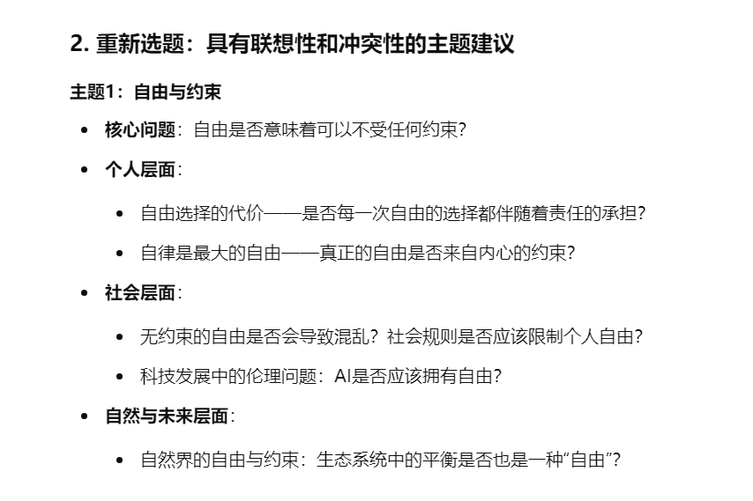

孩子们，这是GPT都可以完成的公式化打法，快去试试吧

Slide 8
如果有收获，别忘记一键三连哦

